Slide 1
Core Java, осень

Slide 2

ООП

Slide 3
Все есть класс
Любой код - часть класса
Любые данные - часть некоторого класса
Любые данные (кроме примитивов) - объекты

Slide 4
Class
public class Person { private String name; private int age; }

Slide 5
Class
public class Person { private String name; private int age; // конструктор public Person(String name, int age) { this.name = name; this.age = age; } }

Slide 6
Методы
public String getName() { return name; } public void setName(String name) { this.name = name; } public int getAge() { return age; } public void setAge(int age) { this.age = age; }

Slide 7
public class Person { private String name; private int age; public Person(String name, int age) { this.name = name; this.age = age; } public void sayHi() { System.out.println("Hi, " + name); } public void birthday() { makeOlder(); System.out.println("Oh, I've gotten older! I'm " + age + " years."); } private void makeOlder() { age += 1; } }

Slide 8
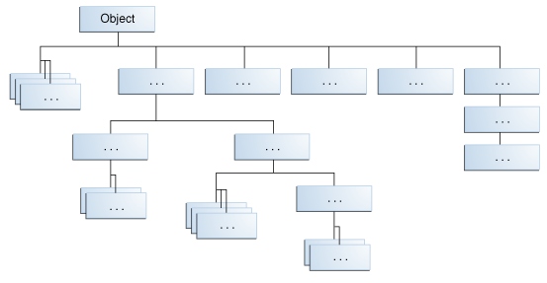
В java все - Object

Slide 9
Static, final, strictfp
public class Employee extends Person { public static long generalId = 0; private long id; private String company; private int salary; // smth code public void setId() { id = ++generalId; } }

Slide 10
Static, final, strictfp
public class Employee extends Person { public static long generalId; private long id; private String company; private int salary; static { generalId = 1; } // smth code public void setId() { id = generalId++; } }

Slide 11
Static, final, strictfp
public final class Person{ }
public class Employee extends Person{ // ошибка }
Также final методы нельзя переопределять

Slide 12
Вложенные и внутренние классы
class OuterClass { //... static class StaticNestedClass { //... } class InnerClass { //... } }

Slide 13
Фабричная инициализация и builder
Статические методы вместо конструктора
public static Boolean valueOf(boolean b) { return (b ? TRUE : FALSE); }
NumberFormat currencyFormat = NumberFormat.getCurrencyInstance();

Slide 14
Фабричная инициализация и builder
Много параметров в конструкторе
Можно заменить на шаблон JavaBeans, но теряется читаемость и потокобезопасность, также нельзя сделать неизменяемый объект
Можно заменить шаблоном Builder

Slide 15
Builder
// “плохой” вариант public class NutritionFacts { private final int servingSize = -1; // необходимо private final int servings = -1; // необходимо private final int calories; // опционально private final int fat; // опционально private final int sodium; // опционально private final int carbohydrate; // опционально // 100500 вариантов конструкторов... }

Slide 16
Builder
// тоже “плохой” вариант public class NutritionFacts { private int servingSize = -1; private int servings = -1; private int calories; private int fat; private int sodium; private int carbohydrate; // getters, setters... }

Slide 17
Builder
// просто пример использования NutritionFacts cola = new NutritionFacts.Builder(240, 8) .calories(100) .fat(8) .sodium(14) .carbohydrate(30) .build();

Slide 18
Инкапсуляция
Модификаторы доступа
private - доступно только классу
package-private (no modifier) - доступно только пакету
protected - доступно классу, пакету и классам наследникам
public - доступно всем

Slide 19
Инкапсуляция
public class Person { private String name; private int age; private String city; public Person() { } public Person(String name, int age, String city) { this.name = name; this.age = age; this.city = city; } } // геттеры и сеттеры для всего кроме city

Slide 20
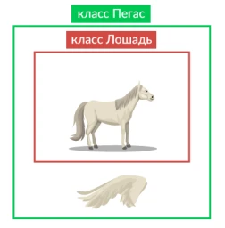
Наследование

Slide 21
Наследование
public class Employee extends Person{ private String company; private int salary; public Employee() { } public Employee(String name, int age, String city, String company, int salary) { super(name, age, city); this.company = company; this.salary = salary; } }

Slide 22
Перегрузка и переопределение
// overload public void calculate(){ // smth } public void calculate(int i){ // smth } public void calculate(int i, double d){ // smth }

Slide 23
Перегрузка и переопределение
public class Person { // smth public void sayHi() { System.out.println("Hi, " + name); } }
public class Employee extends Person { // smth @Override public void sayHi() { System.out.println("Hi, " + /*super.*/getName() + ". I'm employee"); } }

Slide 24
Оператор instanceof
Object string = "this is string!"; // было давно if (string instanceof String) { String realString = (String) string; System.out.println(realString); } // было недавно if (string instanceof String) { var realString = (String) string; System.out.println(realString); } // стало сейчас if (string instanceof String realString) { System.out.println(realString); }

Slide 25
Неизменяемые классы
Чтобы класс был неизменяемым, он должен соответствовать следующим требованиям:
Должен быть объявлен как final, чтобы от него нельзя было наследоваться. Иначе дочерние классы могут нарушить иммутабельность.
Все поля класса должны быть приватными и неизменяемыми.
Для корректного создания экземпляра в нем должны быть параметризованные конструкторы, через которые осуществляется первоначальная инициализация полей класса.
Для исключения возможности изменения состояния после инстанцирования, в классе не должно быть сеттеров.
Для полей-коллекций необходимо делать глубокие копии, чтобы гарантировать их неизменность.

Slide 26
Неизменяемые классы
Неизменяемые классы:
легко конструировать, тестировать и использовать
автоматически потокобезопасны и не имеют проблем синхронизации
не требуют конструктора копирования
позволяют выполнить «ленивую инициализацию» хэшкода и кэшировать возвращаемое значение
не требуют защищенного копирования, когда используются как поле
делают хорошие Map ключи и Set элементы (эти объекты не должны менять состояние, когда находятся в коллекции)
делают свой класс постоянным, единожды создав его, а он не нуждается в повторной проверке
всегда имеют «атомарность по отношению к сбою» (failure atomicity, термин применил Джошуа Блох): если неизменяемый объект бросает исключение, он никогда не останется в нежелательном или неопределенном состоянии.

Slide 27
Singleton
public class Singleton { // не потокобезопасно private static Singleton instance; private Singleton() { } public static Singleton getInstance() { if (instance == null) { instance = new Singleton(); } return instance; } }

Slide 28
Record
public record StudentRecord(String name, CourseType courseType) {}
У класса record есть ограничения и особенности:
все объявленные поля получают модификатор final;
все поля класса объявляются в заголовке, дополнительные объявить нельзя
можно объявлять static-поля класса;
класс record неявно объявлен как final, поэтому его нельзя наследовать;
он не может быть абстрактным и наследовать другие классы;
можно добавлять свои конструкторы;
для конструктора можно использовать проверку аргументов;
можно переопределить стандартные методы — геттеры, toString(), equals()и hashCode();
можно добавлять статические и нестатические методы.

Slide 29
Record
public static List<Student> findTreeStudentsByAlphabet(List<Student> students) { record CourseTypeToFirstLetter(Student student, char firstLetter) {} return students.stream() .map(st -> new CourseTypeToFirstLetter(st, st.getName().charAt(0))) .sorted((Comparator.comparing(CourseTypeToFirstLetter::firstLetter))) .map(CourseTypeToFirstLetter::student) .limit(3) .collect(Collectors.toList()); }

Slide 30
Sealed, non-sealed
sealed class Person permits Student, Teacher, Curator {}
Можем ограничивать наследование, но не так строго, как final

Slide 31
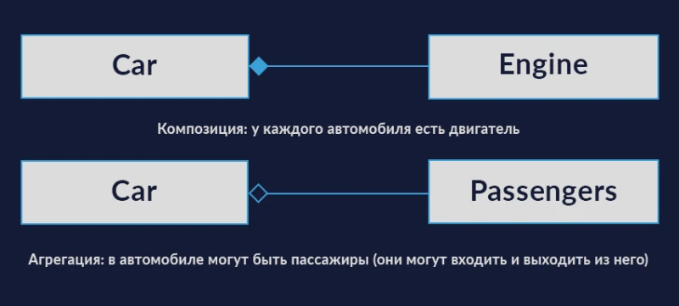
Композиция и агрегирование

Slide 32
Полиморфизм
Статический (раннее связывание) = перегрузка методов
Динамический (позднее связывание) = переопределение методов

Slide 33
Полиморфизм
// статический public class Person { // smth code public void sayHi() { System.out.println("Hi, " + name); } public void sayHi(String name) { System.out.println("Hi, " + name); } }
Person person = new Person("Alex", 21, "Moscow"); person.sayHi();

Slide 34
Полиморфизм
// динамический Person person = new Person("Alex", 21, "Moscow"); Person employee = new Employee("Mike", 24, "London", "Oracle", 10_000); Person lead = new Lead("Jeremy", 38, "NY", "Google", 100_000, "main team"); List<Person> stuff = Arrays.asList(person, employee, lead); for (Person p: stuff) { p.sayHi(); }

Slide 35
Upcast и downcast
public static class Animal { public void doSound() { System.out.println("I'm an animal! I say arrrrgh"); } } public static class Cat extends Animal { @Override public void doSound() { System.out.println("I'm a cat! Meow! Meow!"); } } public static void main(String[] args) { Animal animal = new Cat(); Cat cat = (Cat) animal; Animal newAnimal = (Animal) cat; }

Slide 36
Enum
public enum DayOfWeek { MONDAY, TUESDAY, THURSDAY, FRIDAY, SATURDAY, SUNDAY }

Slide 37
Object
public String toString() public native int hashCode() public boolean equals(Object obj)

Slide 38
Object
public String toString() public native int hashCode() public boolean equals(Object obj) public final native Class getClass() public final native void notify() public final native void notifyAll() public final native void wait(long timeout) public final void wait(long timeout, int nanos) public final void wait() protected void finalize() protected native Object clone()

Slide 39
Контракт equals
При переопределении метода equals разработчик должен придерживаться основных правил, определенных в спецификации языка Java.
Рефлексивность: для любого заданного значения x, выражение x.equals(x) должно возвращать true. (Заданного — имеется в виду такого, что x != null)
Симметричность: для любых заданных значений x и y, x.equals(y) должно возвращать true только в том случае, когда y.equals(x) возвращает true
Транзитивность: для любых заданных значений x, y и z, если x.equals(y) возвращает true и y.equals(z) возвращает true, x.equals(z) должно вернуть значение true.
Согласованность: для любых заданных значений x и y повторный вызов x.equals(y) будет возвращать значение предыдущего вызова этого метода при условии, что поля, используемые для сравнения этих двух объектов, не изменялись между вызовами.
Сравнение null: для любого заданного значения x вызов x.equals(null) должен возвращать false.

Slide 40
Контракт hashCode
Для реализации хэш-функции в спецификации языка определены следующие правила:
вызов метода hashCode один и более раз над одним и тем же объектом должен возвращать одно и то же хэш-значение, при условии что поля объекта, участвующие в вычислении значения, не изменились.
вызов метода hashCode над двумя объектами должен всегда возвращать одно и то же число, если эти объекты равны (вызов метода equals для этих объектов возвращает true).
вызов метода hashCode над двумя неравными между собой объектами должен возвращать разные хэш-значения. Хотя это требование и не является обязательным, следует учитывать, что его выполнение положительно повлияет на производительность работы хэш-таблиц.

Slide 41
String
String s = "I love movies"; String day = "День"; String and = "и"; String night = "Ночь"; String dayAndNight = day + " " + and + " " + night;

Slide 42
String
String a = String.valueOf(1); String b = String.valueOf(12.0D); String c = String.valueOf(123.4F); String d = String.valueOf(123456L); String s = String.valueOf(true); String human = String.valueOf(new Human("Alex")); System.out.println(a); // 1 System.out.println(b); // 12.0 System.out.println(c); // 123.4 System.out.println(d); // 123456 System.out.println(s); // true System.out.println(human); // Человек с именем Alex

Slide 43
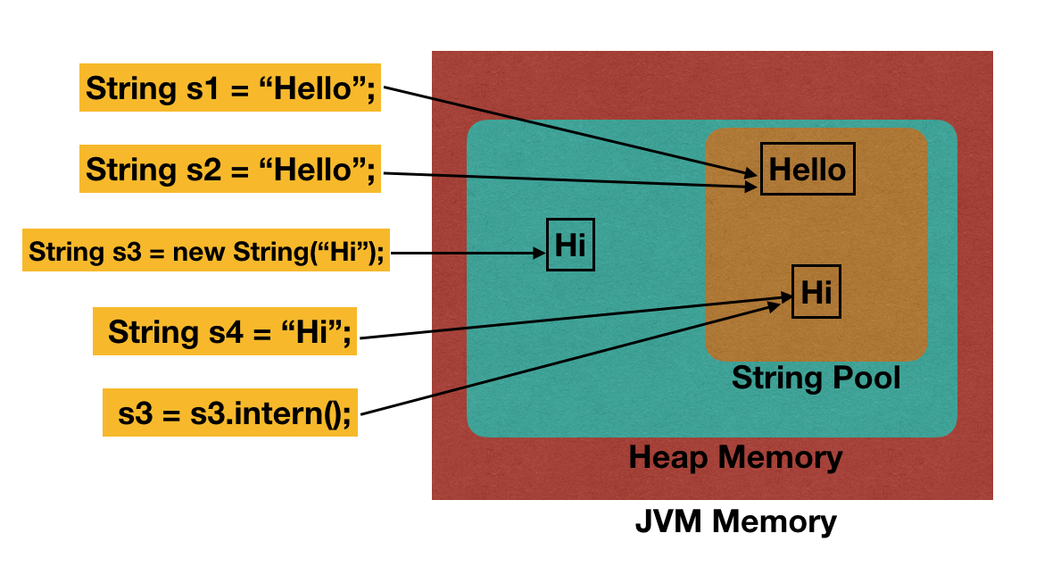
String pool

Slide 44
Обертки над примитивами
Integer i = new Integer(682); Double d = new Double(2.33); Boolean b = new Boolean(false); // String s = "1166628"; Integer i = Integer.parseInt(s); // int x = 7; Integer y = 111; x = y; // автораспаковка y = x * 123; // автоупаковка

